Slide 1
分布式事务—TCC

Slide 2
关于事务

Slide 3
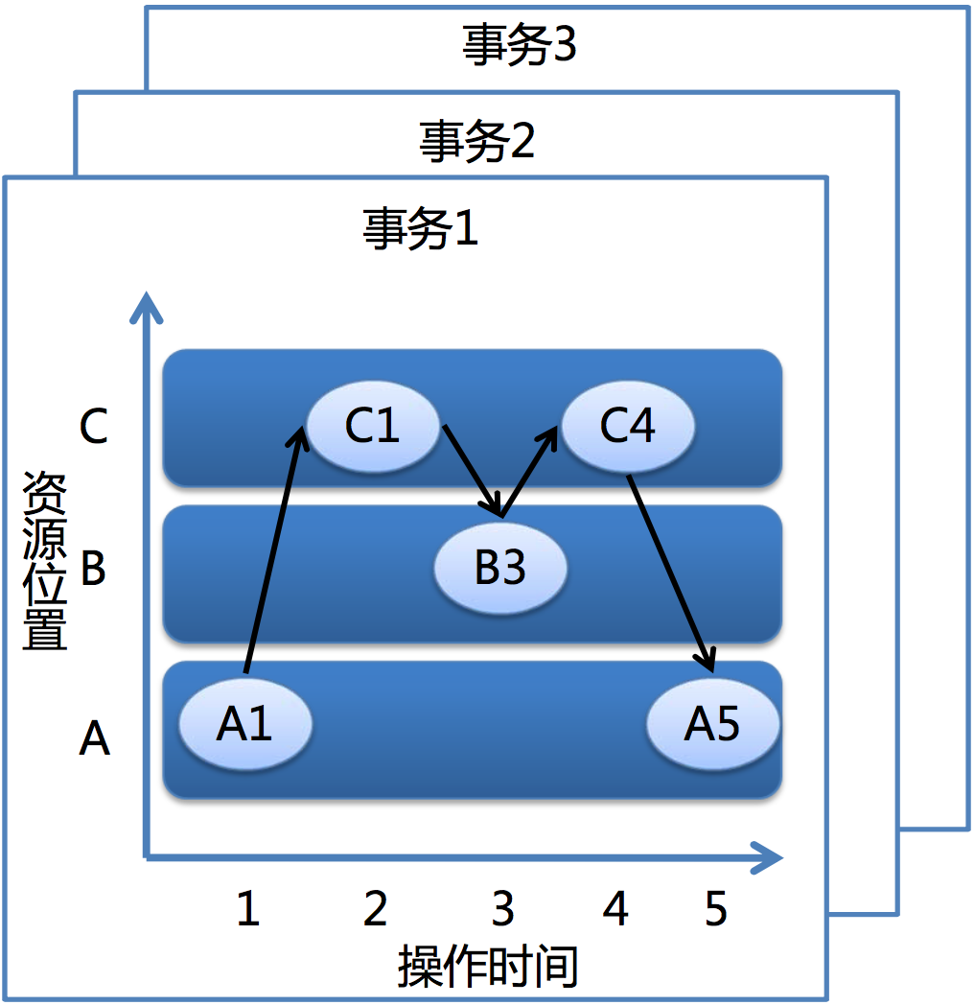
事务
事务
由一组操作构成的可靠、独立的工作单元
ACID
Atomicity（原子性）
Consistency（一致性）
Isolation（隔离性）
Durability（持久性）
难度
高度并发
资源分布
大时间跨度

Slide 4
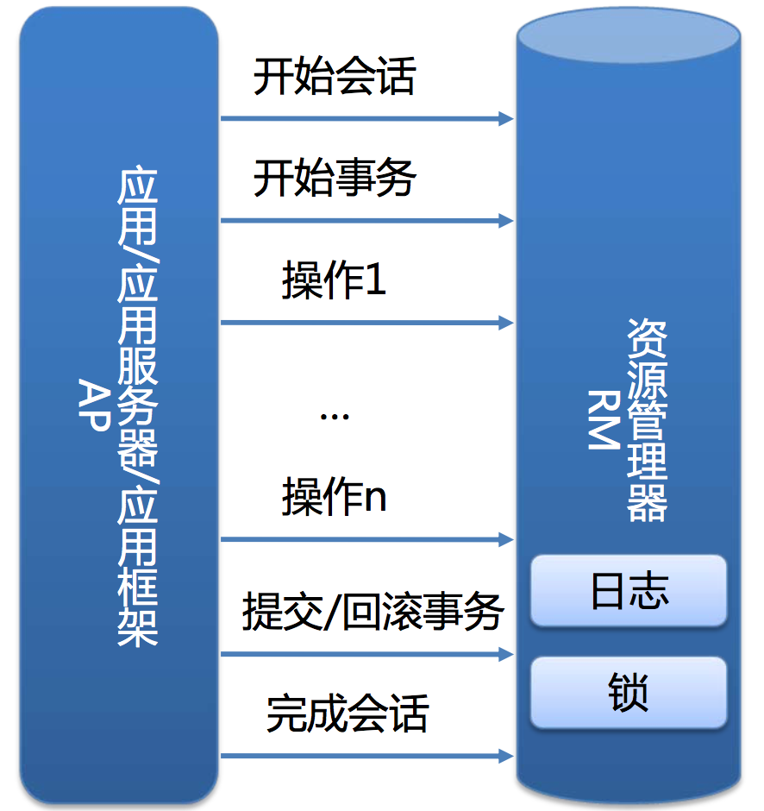
本地事务
本地事务
事务由资源管理器（如DBMS）本地管理
有点
支持严格的ACID属性
可靠
高效
状态可以只在资源管理器中维护
应用编程模型简单（在框架或平台的支持）
局限
不具备分布事务处理能力
隔离的最小单位由资源管理器决定，如数据库中的一条记录

Slide 5
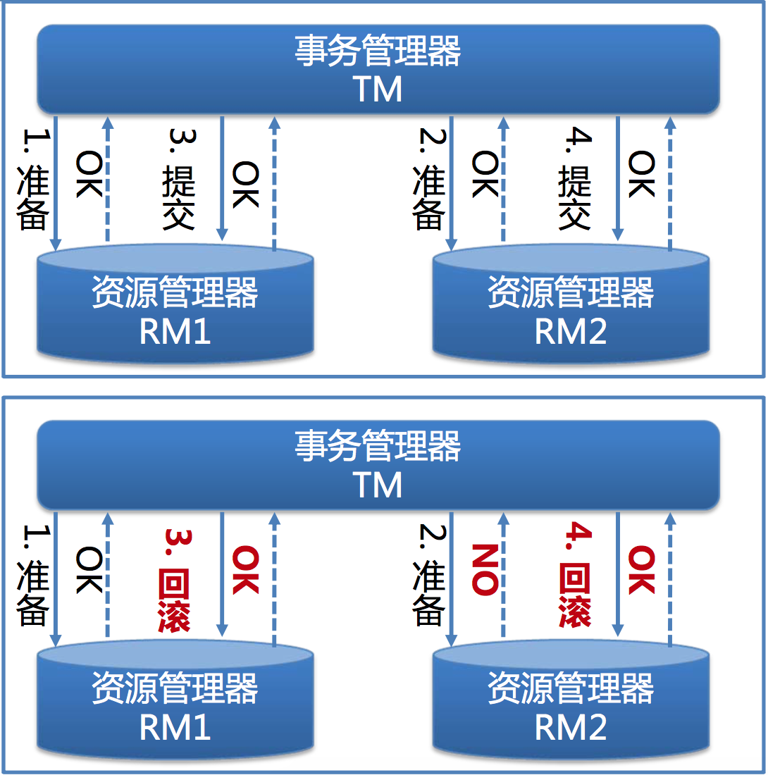
两阶段提交(Two Phase Commit)
准备操作与ACID
A: 准备后，仍可提交与回滚
C: 准备时，一致性检查必须OK
I: 准备后，事务结果仍然只在事务内可见
D: 准备后，事务结果已经持久
局限
协议成本（准备操作是一定必须的么）
准备阶段的持久成本
潜在故障点多带来的脆弱性
准备后，提交前的故障引发一系列隔离与恢复难题

Slide 6
遵循的原则
原则
真正重要的是满足业务需求，而不是追求抽象、绝对的系统特性
帽子戏法：两只手最多能拿几顶帽子？
酸碱平衡（ACID-BASE Balance）
模式
定期校对
可靠消息
TCC操作
补偿操作

Slide 7
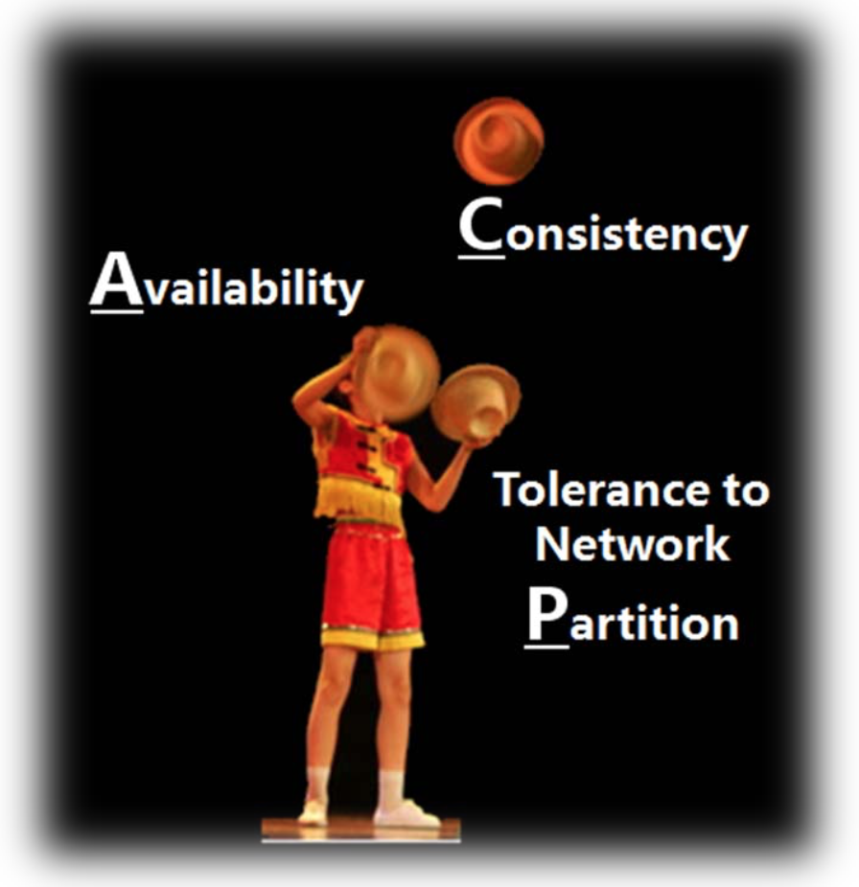
帽子戏法
CAP定理
对于共享数据系统，只能同时拥有以下三项中的两个：
Consistency（一致性）：所有用户看到一致的数据
Availability（可用性）：总能找到一个可用的数据副本
Tolerance to Network Partition（分区容忍性）：即使在系统被分区的情况下，仍然满足上述两点

Slide 8
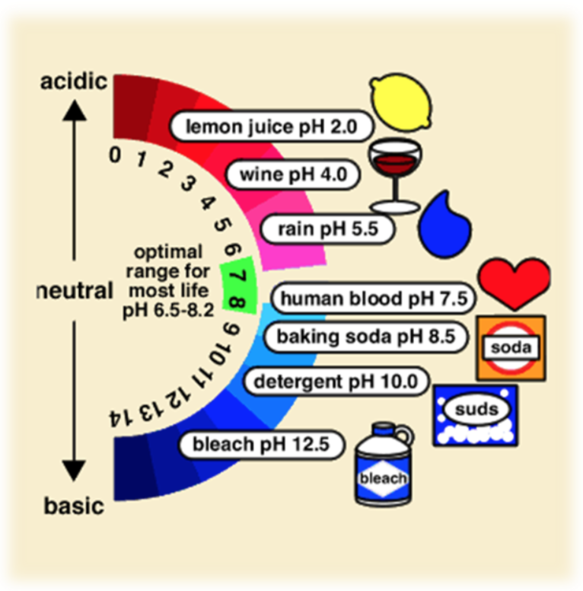
酸碱平衡
BASE
BA（Basic Availability）基本可用性
S（Soft state）柔性状态
E（Eventuall consistency）最终一致性

Slide 9
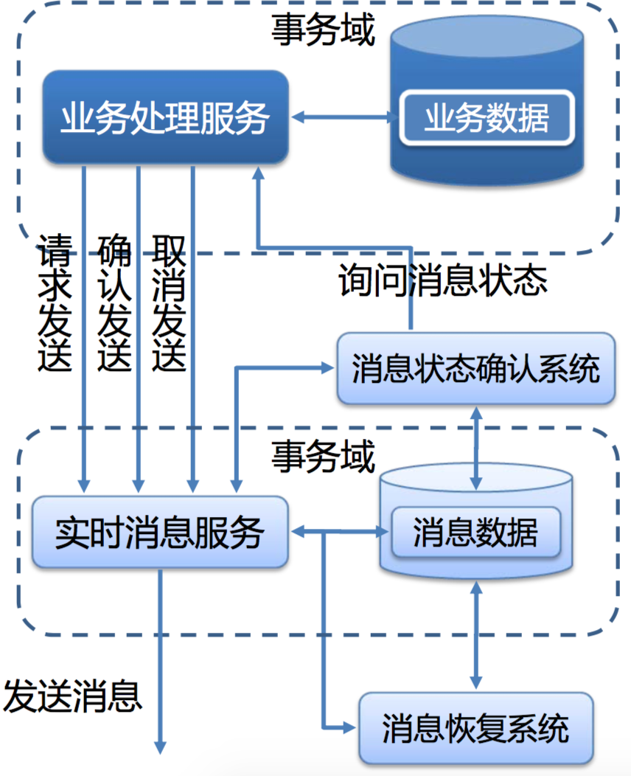
可靠消息实现
实现
业务处理服务在业务事务提交前，向实时消息服务请求发送消息，实时消息服务只记录消息数据，而不是真正发送
业务处理服务在业务事务提交后，向实时消息服务确认发送。只有在得到确认发送指令后，实时消息服务才真正发送消息
业务处理服务在业务事务回滚后，向实时消息服务取消发送
消息状态确认系统定期找到未确认发送或回滚发送的消息，向业务处理服务询问消息状态，业务处理服务根据消息ID或消息内容确定该消息是否有效
成本
一次消息发送需要两次请求
业务处理服务需事先消息状态回查接口
优点
消息数据独立存储、独立伸缩
降低业务系统与消息系统间的耦合

Slide 10
TCC/TC
TryX成功
TCC（Try-Confirm-Cancel）
Try:尝试执行业务
完成所有业务检查（一致性）
预留必须业务资源（准隔离性）
Confirm:确定执行任务
真正执行任务
不做任何业务检查
只是用Try阶段预留的业务资源
Cancel:取消执行业务
释放Try阶段预留的业务资源
TC（Try-Cancel）
只比TCC少一个Confirm过程
TryX
业务服务A
主业务服务Action
ConfirmX
数据库
CancelX
数据库
发送Confirm或
Cancel消息
ConfrimX成功
TryY成功
消息
TryY
业务服务B
ConfirmY
ConfrimY成功
CancelXY
调度任务
重试未完成的
Confirm/Cancel
数据库

Slide 11
TCC方案

Slide 12
架构图
事务入口
TXAction
管理平台
数据查询
异常告警
插入事务开始记录
统计分析
……
业务调用
更改事务尝试状态
调度任务
提交事务
消息服务
更改事务确认或回滚状态
TXTry
TXConfirm
TXCancel
事务服务提供方
尝试操作
确认操作
回滚操作
插入尝试状态记录
更改事务确认状态
更改事务取消状态
超时判断
提交事务
提交事务
提交事务
分布式事务架构

Slide 13
业务操作
业务组成由：商城系统、库存系统和订单系统
商城先调用减库存服务，然后再调用新增订单服务
库存服务
库存数据库
开启事务
库存表
库存操作
… …
商城
提交
开启事务
减库存
减库存
新增订单
提交
客户端
订单服务
订单数据库
增订单
开启事务
订单表
订单操作
… …
提交

Slide 14
事务表
在每个业务库中都增加一张事务表，通过延伸业务事务范围包扩对事务表的操作
业务流水号
事务类型TC/TCC
调用方法的上下文
更改记录的时间
事务编号
业务类型
事务状态
重试次数
tx_Id | business_id | business_type | tx_type | tx_status | context | retried_count | gmt_modified
1 | … | ORDER | TCC | TRIED | {…} | 3 | 2016-8-9 12:11:30:56
2 | … | REPO | TC | CONFIRMED | {…} | 3 | 2016-8-9 13:11:30:56
3 | … | ORDER | TC | CANCLLING | {…} | 3 | 2016-8-9 14:11:30:56

Slide 15
TX状态
1
BEGIN(1, “事务开始”)
2
TRIED(2, "尝试完成")
事务
状态
3
CANCELLING(3, "回滚中")
4
CANCELLED(4, "回滚完成")
5
CONFIRMING(5, "确认中")
6
CONFIRMED(6, "确认完成")

Slide 16
业务前置表/主表
在对分布式操作的表都需要复制一份一模一样的表成为前置表
业务查询操作都在主表上进行，数据强一致性
业务DML操作首先在前置表上进行操作
待所有前置业务表操作完毕，在同时同步到各自主表上
取消时只需要在前置表上做UNDO操作
order_id | user_id | name
1 | 12345678 | 富盈一号
2 | 23456789 | 富盈五号
3 | 34567890 | 富盈五号
… | … | …
order_id | user_id | name
1 | 12345678 | 富盈一号
2 | 23456789 | 富盈五号
3 | 34567890 | 富盈五号
… | … | …
=
订单前置表
订单主表

Slide 17
Action/Try
调用
tryRepo方法
只有一个Action入口
Try在前置表上进行操作
Try/Confirm/Cancel方法入参定义都一致
库存数据库
库存服务
库存前置表
… …
开启事务
商城服务
库存操作
提交
事务表
开启事务
插入TX记录
(状态:TRIED)
… …
开启事务
txId：事务标识
callTime：调用时间
timeout：超时时间
…
商城数据库
减库存
插入TX记录
(状态:BEGIN)
超时判断
if(timeout>0)
if(当前时间-callTime>=timeout){
抛异常回滚事务
}
新增订单
事务表
提交
提交
… …
订单数据库
订单服务
订单前置表
更新TX状态
(状态:TRIED)
开启事务
… …
订单操作
插入TX记录
(状态:TRIED)
提交
事务表
调用Action方法
超时判断
操作同上
… …
调用
tryOrder方法

Slide 18
Confirm
商城数据库
事务表
… …
更新Action的TX状态
商城服务
库存数据库
订单数据库
…
库存主表
库存前置表
事务库
减库存
事务库
订单前置表
订单主表
… …
… …
… …
新增订单
… …
… …
… …
…
提交
更新TX状态
(状态:CONFIRMED)
消息去重
更新TX
状态
消息去重
跟新TX状态
(状态:CONFRIMING)
跟新TX状态
(状态:CONFRIMING)
同步主表
发送confirm消息
保存消息状态
库存服务
订单服务
开启事务
消息系统Topic
开启事务
库存确认
Txid=1
Txid=5
… …
订单确认
更新TX状态
(状态:CONFIRMED)
提交
提交
更新TX状态
(状态:CONFIRMED)
回调confirm方法

Slide 19
Cancel
商城数据库
事务表
… …
更新Action的TX状态
商城服务
库存数据库
订单数据库
…
库存前置表
事务库
减库存
事务库
订单前置表
… …
… …
新增订单
… …
… …
…
回滚
更新TX状态
(状态:CANCELLED)
消息去重
更新TX
状态
消息去重
跟新TX状态
(状态:CANCELLING)
跟新TX状态
(状态:CANCELLING)
回滚
前置表
保存消息状态
发送cancel消息
库存服务
订单服务
开启事务
消息系统Topic
开启事务
库存取消
Txid=1
Txid=5
… …
订单取消
更新TX状态
(状态:CANCELLED)
提交
提交
更新TX状态
(状态:CANCELLED)
回调cancel方法

Slide 20
示例代码
@Override @Transactional @TXAction(value = TransactionTypeEnum.TCC,bizType = “purchase”) public String purchase(SerialNumberGenerator generator, long userId, long productId, long amount){ TXContext ctx= TXContextHolder.getTXContext(); final JSONObject request= new JSONObject(); request.put(“txId”,ctx.getTxId()); request.put(“serialNumber”,ctx.getSerialNumber()); request.put(“productId”,productId); request.put(“amount”,amount); request.put(“userId”,userId); HttpHeaders headers = new HttpHeaders(); headers.setContentType(MediaType.APPLICATION_JSON); HttpEntity<JSONObject> entity = new HttpEntity<JSONObject>(request, headers); ResponseEntity<Boolean> result= restOperations.exchange(repositoryURL, HttpMethod.POST,entity, Boolean.class); if(result.getBody()){ result= restOperations.exchange(orderURL, HttpMethod.POST,entity, Boolean.class); if(result.getBody()){ return “购买产品成功”;
} throw new RuntimeException("生成订单操作失败."); } else{ throw new RuntimeException("减库存操作失败."); } }

Slide 21
示例代码
Try/Confirm/Cancel方法都需要业务实现
Try/Confirm/Cancel方法入参定义和传入值都一样
@Transactional @TXTry(cancel = “decreaseRepository” ,cancel = “increaseRepository”) public boolean tryDecreaseRepository(TXContext ctx,long productId, long amount){ return 0 < dao.trydecrease(new RepositoryDO(productId, amount)); } @Transactional @TXConfirm public boolean decreaseRepository(TXContext ctx,long productId,long amount){ return 0 < dao.increase(new RepositoryDO(productId, amount)); } @Transactional @TXCancel public boolean increaseRepository(TXContext ctx,long productId,long amount){ return 0 < dao.increase(new RepositoryDO(productId, amount)); }

Slide 22
最终一致性保障
通过消息系统传递的指令执行失败，通过调度任务重复执行
txid | … | status
… | … | TRIED
… | … | …
txid | … | status
… | … | TRIED
… | … | …
库存服务
更改状态CONFIRMED/CANCELLED
更改状态CONFIRMED/CANCELLED
订单服务
Confirm
/Cancel
Confirm
/Cancel
调度任务
调用相应方法
调用相应方法
读取T记录状态
读取T记录状态

Slide 23
阶梯时间重试
调用Confirm或Cancel服务的时候，如果出错需要进行重试
通过调度任务读取TX对应的重复次数，进行服务的重复调用
按照阶梯时间调用服务，间隔是10*2 （单位为秒）
n
重复执行5次时间间隔计算如下：
1
10*2
= 20
1
调度任务
2
10*2
= 40
2
Confirm
Cancel
3
重试
10*2
= 80
3
4
10*2
= 160
4
TX事务表
5
10*2
= 320
5

Slide 24

后管平台
商城系统
库存系统
订单系统
txId | … | status
1 | … | TRIED
2 | … | CONFIRMED
3 | … | CANCLLING
txId | … | status
1 | … | TRIED
2 | … | CONFIRMED
3 | … | CANCLLING
txId | … | status
1 | … | TRIED
2 | … | CONFIRMED
3 | … | CANCLLING
事务异常状态统计
异常3%
事务正在确认统计
确认4%
成功46%
取消15%
事务正在取消统计
失败32%
事务提交失败统计
事务提交成功统计

Slide 25
Thank You !

